Slide 1
Tuần 2: Kiểu Tham chiếu và hàm

Slide 2
Nội dung
Tham chiếu là gì?
Các loại tham chiếu
Tham chiếu và hàm
Mở rộng của hàm trong C++

Slide 3

THAM CHIẾU LÀ GÌ ?
Là một bí danh của biến
Khi tạo ra một tham chiếu, gán nó lên một đối tượng khác thì tham chiếu hoạt động như chính đối tượng đã gán đến nó.
Địa chỉ của tham chiếu: là địa chỉ của đối tượng mà nó tham chiếu đến.
Tương tự như trong thực tế khi một bí danh đã được gắn với một người nào đó cụ thể.
Chú ý: không thể gán lại thêm một lần nữa tên của tham chiếu cho một đối tượng khác.

Slide 4
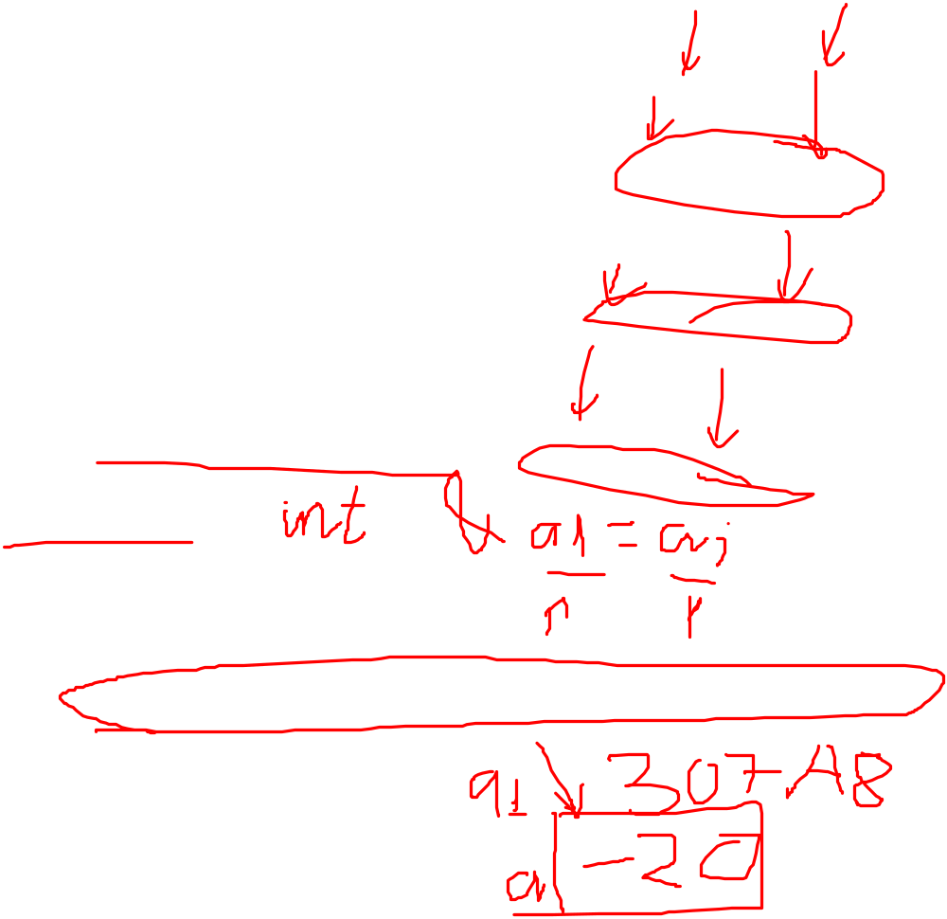
Các loại tham chiếu
Biến tham chiếu:
  Cú pháp: kiểu &btc=biến;
  Ví dụ: int a=5;
Hằng tham chiếu:
  Cú pháp: const kiểu &htc=biến/*hoặc hằng*/;
  Ví dụ: const int &a=5;
    Const int &m1=a;

Slide 5
Tham chiếu và hàm
    Viết hàm hoán vị 2 số nguyên.
    void Doicho(int *px, int *py)
    { int tam;
    tam=*px;
    *px=*py;
    *py=tam;
    }
Khi gọi hàm phải truyền đối số là con trỏ
      int x=5,y=7;Doicho(&x,&y);
Các bước thực hiện chương trình khi có lời gọi hàm C++:
  Đối tham chiếu của hàm sẽ tham chiếu đến tham số thực của hàm (chỉ cấp phát bộ nhớ cho biến cục bộ)
  Thực hiện các lệnh trong hàm
  Gặp lệnh return hoặc } của hàm thì giải phóng bộ nhớ cho biến cục bộ

Slide 6
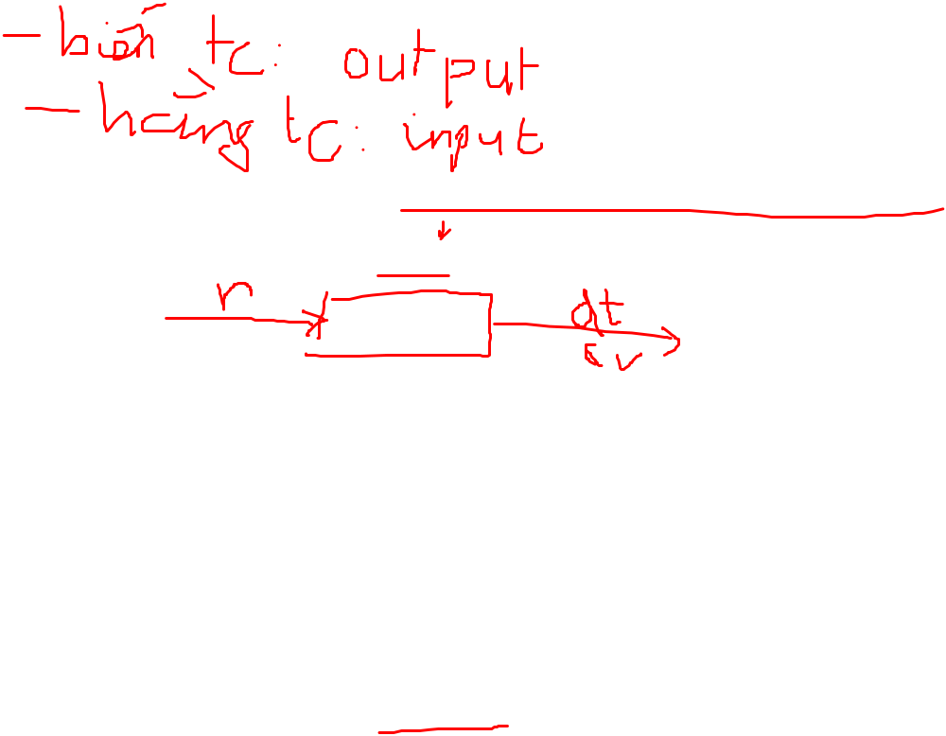
Tham chiếu và hàm
Viết hàm tính diện tích chu vi hình tròn
  void HinhTron(int r, int *dientich, int *chuvi)
  {
  *dientich = 3.14 * r * r;
    *chuvi = 2 * 3.14 * r;
    }
Khi gọi hàm phải truyền địa chỉ
  HinhTron(r, &dt,&cv);

Slide 7
Xây dựng hàm
Đơn là 1 đơn vị của chương trình nhằm giải quyết 1 công việc trọn vẹn nào đó.
Ví dụ hàm:
Int main(){….}
Sử dụng hàm: y=sqrt(x); getch(); gotoxy(20,30);
Cú pháp xây dựng hàm:
Kiểu_hàm tên_hàm(danh sách tham số)
{thân hàm}

Slide 8
Xây dựng hàm
Ví dụ về việc xd hàm: Int main(){….}
Cú pháp xây dựng hàm:
Kiểu_hàm tên_hàm(danh sách tham số)
{thân hàm}
Chú ý: trc khi xây dựng hàm cần xác định đầu vào và đầu ra của hàm.
Kiểu hàm: được xác định thông qua đầu ra của hàm. Nếu đầu ra của hàm có 1 giá trị duy nhất thì kiểu hàm là kiểu của đầu ra ngược lại thì hàm có kiểu void.
Tên hàm: đặt tên theo quy ước.
danh sách tham số: ít nhất bao gồm đầu vào của hàm (hằng tham chiếu); nếu hàm có nhiều hơn 2 giá trị output thì cần khai báo đầu ra (biến tham chiếu)
thân hàm: là các câu lệnh thực hiện yêu cầu mà hàm đảm nhiệm

Slide 9
Ví dụ về việc xây dựng hàm
Ví dụ về xây dựng hàm tìm giá trị lớn nhất của 3 số thực
Đầu vào: 3 số thực a,b,c;
Đầu ra của hàm: là số thực max .
float Max3so(const float &a, const float &b,const &c)
{float max;
max=a; if(b>max) max=b; if((c>max) max=c;
Return max;
}
Chú ý: hàm có kiểu khác void thì cần có lệnh return bt;

Slide 10
Ví dụ về việc xây dựng hàm
Ví dụ về xây dựng hàm tìm khoảng cách giữa 2 điểm cho trước.
Đầu vào: tọa độ của 2 điểm các số thực x1,y1,x2,y2;
Đầu ra của hàm: là khoảng cách 2 điểm số thực d.
float kc2d(const float &x1, const float &y1,const &x2,const float &y2)
{float D;
D=sqrt(pow(x1-x2,2)+pow(y1-y2,2));
Return D;
}
Chú ý: hàm có kiểu khác void thì cần có lệnh return bt;

Slide 11
Ví dụ xây dựng hàm kiểu void
xây dựng hàm tìm diện tích và chu vi hình chữ nhật.
Đầu vào: chiều dài a, chiều rộng b;
Đầu ra của hàm: diện tích s, chu vi p
Void DientichChuviHCN(const float &a, const float &b,float &s,float &p)
{ s=a*b;p=2*(a+b);}
danh sách tham số: ít nhất bao gồm đầu vào của hàm (hằng tham chiếu); nếu hàm có nhiều hơn 2 giá trị output thì cần khai báo đầu ra (biến tham chiếu)

Slide 12
Ví dụ xây dựng hàm kiểu void
xây dựng hàm in ra màn hình 1 dãy số nguyen cho trước.
Đầu vào: số pt của dãy n, các phần tử của dãy a0..an-1;
Đầu ra của hàm: none
Void Inday(const int &n, int a[])
{ for(int i=0;i<n;i++) cout<<a[i];}

Slide 13
Sử dụng hàm
Đối với hàm kiểu void:
  Tên_hàm(ds_tham số thực);
Đối với hàm kiểu khác void:
  Biến=Tên_hàm(ds_tham số thực);
Ví dụ:
Max= Max3so(x,y,z); Max= Max3so(m,n,p);
D= kc2d(-1,1,0,0); D=kc2d(x[1],y[1],x[2],y[2]);
Inday(k, x); Inday(m,b);
DientichChuviHCN(200,40,dt,cv);

Slide 14
Viết chương trình nhập vào 1 dãy n điểm. Tính tổng độ dài đường gấp khúc lần lượt đi qua các điểm. Tìm đoạn dài nhât.
Viết hàm: tính khoảng cách 2 điểm, nhập 1 điểm, in ra 1 điểm, nhập dãy điểm, in ra dãy điểm, tính độ dài đường gấp khúc, tìm đoạn dài nhất.

Slide 15
BT tương tự
Viết hàm tính diện tích chu vi hcn. Viết hàm nhập vào n hình chữ nhật. Tính diện tích trung bình của các hình. Tìm các hình có chu vi nhỏ nhất
BTVN: viết hàm hoán đổi 2 số nguyên, hàm sắp xếp 1 dãy nguyên theo thứ tự tăng dần, tính tổng nguyên. Viets chương trình nhập 2 dãy A,B lần lượt có m,n phần tử. In ra màn hình dãy A,B theo thứ tự tang dần. Tính tổng các phần tử của dãy A, tổng các phần tử của dãy B

Slide 16
BT tương tự
Định nghĩa cấu trúc Phân số, viết các hàm nhập xuất 1phân số, +,-,*,/ 2 phân số, rút gọn 1 phân số. Ứng dụng để viết chương trình nhập vào các phân số p1,p2,p3,p4. Tính (p1+p2)/(p1-p2)*p1
Viết hàm nhập, xuất 1 thí sinh, so sánh giữa 2 thí sinh về điểm thi. Viết chương trình nhập danh sách thí sinh, in ra danh sách thí sinh theo thứ tự giảm dần của điểm thi.

Slide 17
Tham chiếu và hàm
  Giải quyết bằng truyền tham chiếu đến hàm: Đối tượng thực sự được truyền đến hàm
  Có thể sửa đổi được giá trị của đổi tượng
      void Doicho(int &x, int &y)
      { int tam;
      tam=x;
      x=y;
      y=tam;}
  Khi goi hàm, biến được truyền trưc tiếp, 2 giá trị x và y thực sự được đổi chỗ cho nhau
  Doicho(x,y);

Slide 18
Tham chiếu và hàm
Viết hàm tính diện tích chu vi hình tròn
  void HinhTron(const int& r, int &dientich, int &chuvi)
  {
  dientich = 3.14 * r * r;
    chuvi = 2 * 3.14 * r;
    }
Khi gọi hàm phải truyền địa chỉ
  Hinhtron(r, dt,cv);

Slide 19
Bài tập VN:
Viết hàm tính n! áp dụng để tính công thức sau:
S= 1!+2!+3!+4++…+n!
2. Viết hàm trả về giá trị lớn nhất của một dãy n số. Ứng dụng để viết chương trình nhập vào 2 dãy A và B. Tìm M1-M2 trong đó M1 và M2 lần lượt là giá trị lớn nhất của dãy A và dãy B
BT: Hãy định cấu trúc phân số. Xây dựng hàm nhập, xuất 1 phân số, tính tổng, tích 2 phân số. Viết chương trình nhập vào 3 phân số p1,p2,p3 tính (p1+p2)*p3. In các phân số và kết quả tính toán ra màn hình.

Slide 20
Mở rộng của hàm trong C++
Hàm trùng tên
Hàm có đối mặc định
Hàm toán tử
Hàm inline

Slide 21
Hàm trùng tên
Nhiều hàm có cùng 1 tên
Điều kiện: các hàm có số đối hoặc kiểu đối khác nhau
Ví dụ: thực hiện nhập xuất n số nguyên và n thí sinh.
Void nhap(int n, int *a)
Void nhap(int n, thisinh *a)
Void xuat(int n, int *a)
Void xuat(int n, thisinh *a)
Int xuat(int n, int *a);//sai
nhap(n,TS);
Max(float a,float b)
Max(float a,float b,float c);Max(3,2)

Slide 22
Hàm có đối măc định
Đối của hàm được khởi gán gtrị
Ví dụ:
Void hv(int &a,int &b);
void hv(int &a=8,int &b=10)
Ý nghĩa:
hv(3,4);//a=3, b=4
hv(4),//a=4, b=10
hv(); //a=8,b=10
Điều kiện: các đối phải là đối cuối cùng trong danh sách đối.
void hv(int &a=8,int &b)//sai
void hv(int &a,int &b=10)
void hv(int &a=8,int &b=10)

Slide 23
Hàm inline
Cú pháp: thêm từ khóa inline ở đầu khai báo
Ví dụ: xây dựng hàm inline tính khoảng cách từ một điểm đến gốc tọa độ:
  Input: tọa độ x, y của 1 điểm M
  Output: s=|OM|
  Kbáo: inline float kc(float x, float y)
  {float s=sqrt(..); return s;}
  Ý nghĩa:
  Max=kc(x[0],y[0]);
  For(i=1..n-1)
  if(kc(..)> max) max=kc();

Slide 24
Hàm toán tử operator
Cú pháp kiểu operator p_t (ds đối)
Ví dụ:
PS cong(PS p1, PS p2)
=>PS operator+(PS p1,PS p2)
Gọi hàm p=p1+p2; hoặc p=operator+(p1,p2);
Ý nghĩa:
Phânso(a,b). Viết hàm nhập, xuất 1 phân số, hàm cộng trừ, nhân ,chia, so sánh>,<…2 phân số.
Gs co 2 phan so ps1, ps2. Tinh tong cua chung
Ps=cong(ps1,ps2);=>Ps=ps1+ps2;

Slide 25

Bài tập về nhà
Xây dựng chương trình hiển thị menu cho phép người sử dụng chọn việc tính diện tích hình tròn, hình chữ nhật hoặc hình tam giác. Sử dụng quá tải hàm tính diện tích.
Định nghĩa cấu trúc Số phức, tải bội phép toán >>,<< 1 số phức, +,-,*,/ 2 số phức, Ứng dụng để viết chương trình nhập vào các số phưc p1,p2,p3,p4. Tính (p1+p2)/(p3-p2)*p4
Tải bội các phép toán >>, << 1 vec tơ, cộng, nhân vô hướng 2 vector, nhân 1 số nguyên với 1 vector. Ứng dụng để nhập các vector u,v,t. In ra các vector vừa nhập và u+v, v*t, ku+t trong đó k là số nguyên nhập từ bàn phím.
Quá tải toán tử xuất <<, nhập >>, < để so sánh giữa 2 thí sinh về điểm thi. Viết chương trình nhập danh sách thí sinh, in ra danh sách thí sinh theo thứ tự giảm dần của điểm thi.

